Slide 1
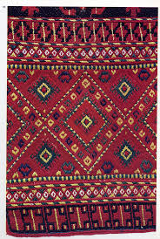
ДИЗАЈН – НАШИТЕ ТРАДИЦИОНАЛНИ ШАРИ

Slide 2
Народните носии го сочинуваат националното обележје и традицијата на еден народ.
Во нашиот роден крај живеат луѓе со различни обичаи и сите имаат свои носии, фолклор и традиција.
За тоа сведочат и народните приказни кои се зачувани и често се раскажуваат

Slide 3
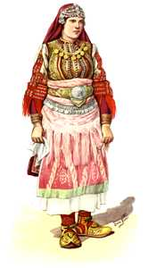
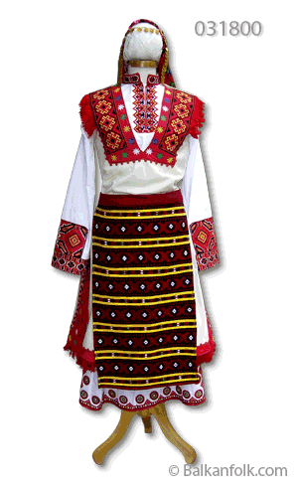
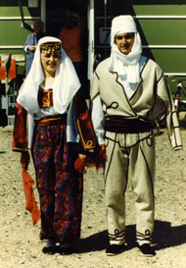
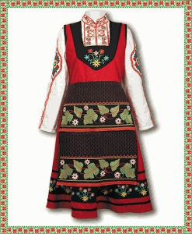
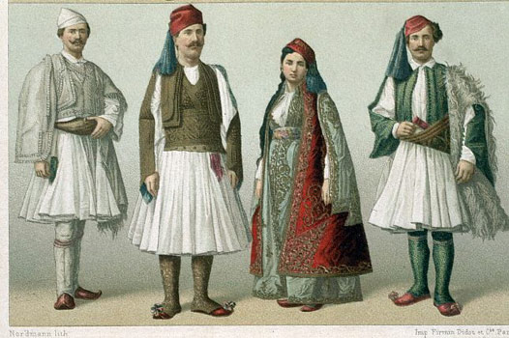
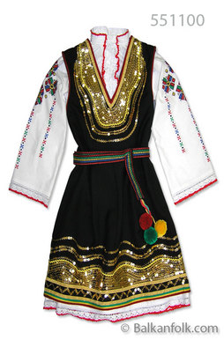
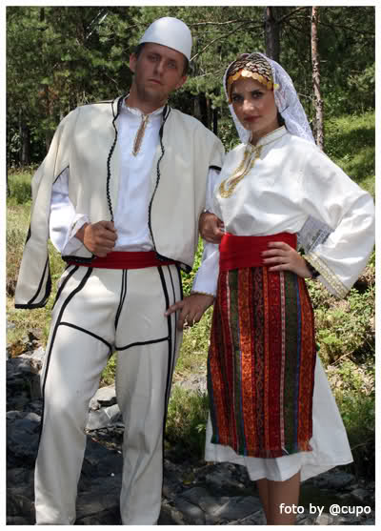
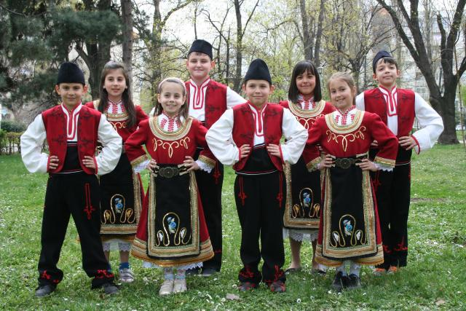
НАРОДНИ НОСИИ

Slide 4
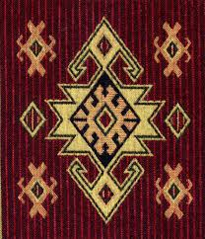
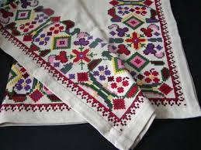
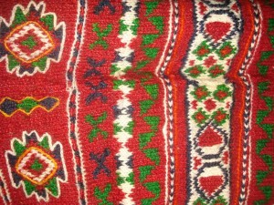
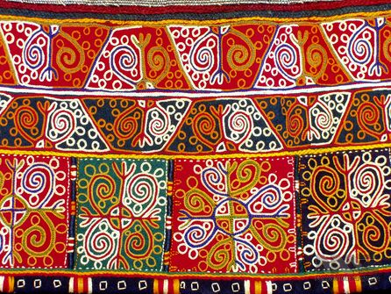
НАРОДНИ ВЕЗОВИ

Slide 5
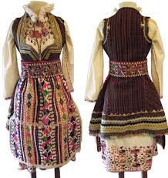
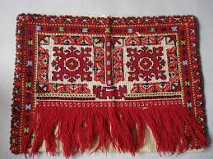
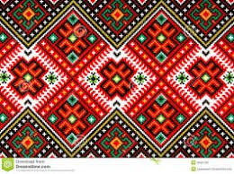
Везот преставувал карактеристичен традиционален украс, особено на женките носии, а од нив најмногу се везеле кошулите, шамиите и престилките.

Slide 6
Македонските везови се работени со домашни волнени конци. За везење на празнични и неветинки носии се употребувала и домашна свила, а речиси насекаде, за нив се користела и срма.

Slide 7
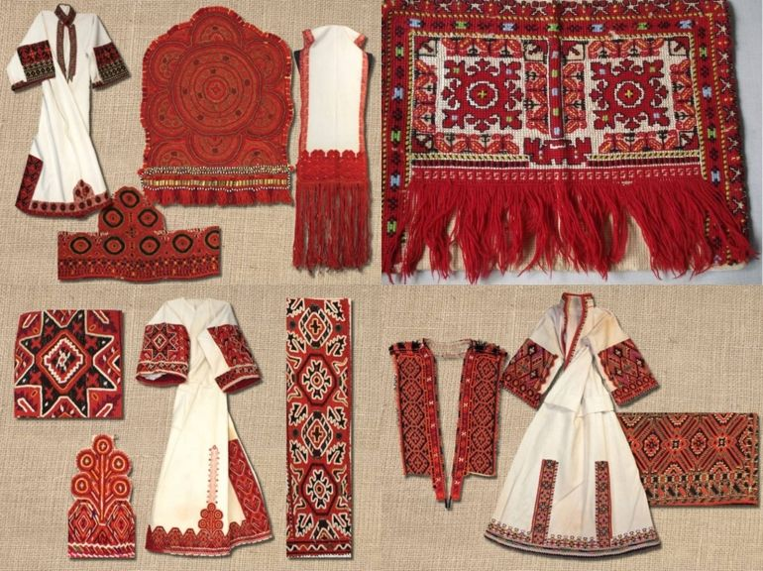

Slide 8
Твоја задача е да насликаш некој предмет со македонска народна шара. На пример: черга, фута (престилка), кошула, шамија,...

Slide 9
